Slide 1
Marketing treści
(Content Marketing)
Media społecznościowe

Slide 2
Cele nauczania
Wymagania wstępne dla studentów: Zalecane jest wprowadzenie do marketingu cyfrowego.
Uczeń potrafi
opisać charakter mediów społecznościowych i ich rozwój
zrozumieć korzyści płynące z marketingu w mediach społecznościowych
ocenić skuteczność działania organizacji w mediach społecznościowych
tworzyć angażujące treści w mediach społecznościowych
stworzyć strategię mediów społecznościowych

Slide 3
Tematy
Czym są media społecznościowe?
Marketing w mediach społecznościowych
Kampanie w mediach społecznościowych
Tworzenie treści
Zadania

Slide 4
Czym są media społecznościowe?

Slide 5
Czym są media społecznościowe - definicje
"Platformy internetowe, które umożliwiają użytkownikom tworzenie profili w celu udostępniania generowanych przez użytkowników lub wyselekcjonowanych treści cyfrowych w postaci tekstu, zdjęć, grafiki lub filmów w ramach sieciowej społeczności użytkowników, którzy mogą reagować na te treści".
(Burns 2017)
WSPÓLNE DLA WSZYSTKICH DEFINICJI
Oparte na sieci
Użytkownicy tworzą dla siebie profil
Możliwość dzielenia się materiałami z resztą społeczności (np. tekstem, obrazami, grafikami, filmami)
Inni użytkownicy mogą reagować na udostępnione materiały i odpowiadać na nie
"Formy komunikacji elektronicznej (takie jak witryny sieci społecznościowych i mikroblogi), za pośrednictwem których użytkownicy tworzą społeczności internetowe w celu dzielenia się informacjami, pomysłami, osobistymi wiadomościami i innymi treściami (takimi jak filmy)".
(Słownik Merriam-Webster)
Notes:
Nie ma jednej definicji mediów społecznościowych. Jednak wszystkie definicje mają cechy wymienione w ramce.
Pierwsze nowoczesne kanały mediów społecznościowych powstały na początku XXI wieku
LinkedIn i MySpace zostały uruchomione w 2003 r.
Facebook rozpoczął działalność w 2004 roku
Twitter 2006
Weibo 2006
Instagram i Pinterest 2010
Snapchat 2011
TikTok 2017
Przeczytaj więcej o historii mediów społecznościowych:
https://www.searchenginejournal.com/social-media-history/462643/#close
https://online.maryville.edu/blog/evolution-social-media/

Slide 6
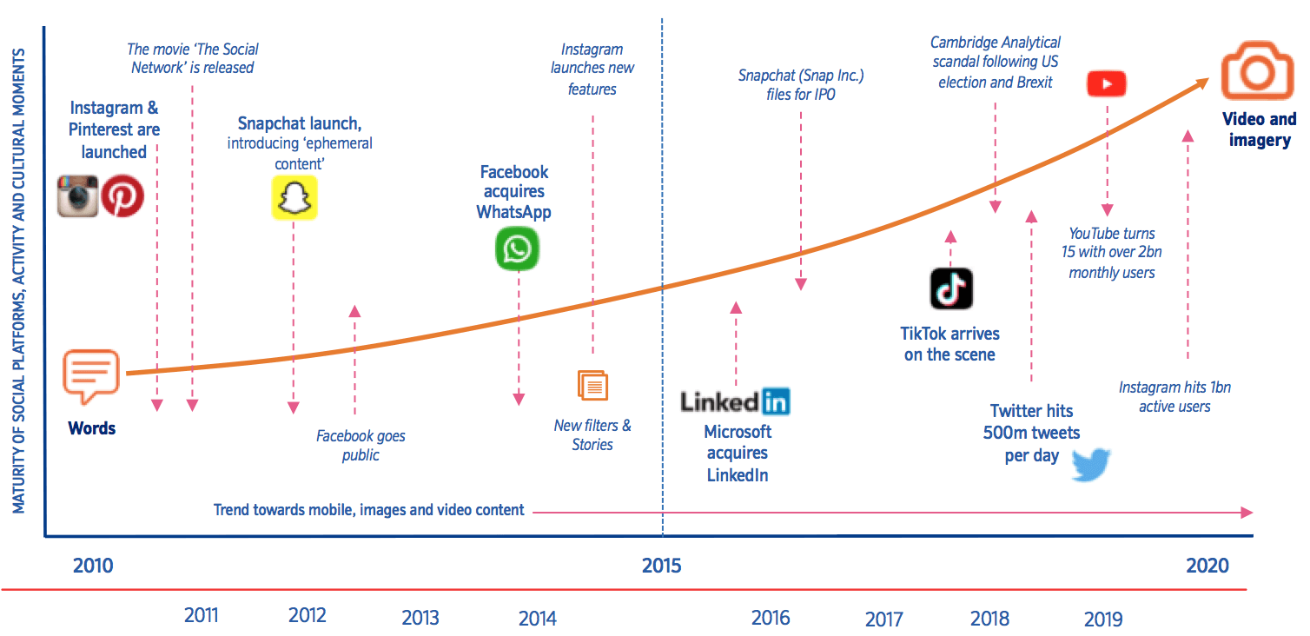
Media społecznościowe podlegają ciągłym zmianom
https://www.smartinsights.com/ecommerce/ecommerce-strategy/social-commerce-trends/
Notes:
Krajobraz mediów społecznościowych zmienia się cały czas:
Uruchamiane są nowe kanały, a stare tracą część użytkowników.
Np. Facebook był pierwotnie medium społecznościowym dla młodych dorosłych. Teraz młodzi używają TikTok i Snapchat, a Facebook jest medium społecznościowym dla osób w średnim wieku i starszych.
Zmieniły się również rodzaje treści w kanałach mediów społecznościowych.
Nastąpiło przejście od prostych, tekstowych aktualizacji do coraz bardziej wizualnych i efemerycznych treści.
https://www.smartinsights.com/ecommerce/ecommerce-strategy/social-commerce-trends/

Slide 7










Liczba użytkowników (2022)
Facebook 2,9 miliarda użytkowników
TikTok 1 miliard użytkowników
YouTube 2,5 miliarda użytkowników
FB Messenger 0,9 miliarda użytkowników
Whatsapp 2 miliardy użytkowników
Snapchat 0,6 miliarda użytkowników
Instagram 2 miliardy użytkowników
Twitter 0,5 miliarda użytkowników
WeChat 1,3 miliarda użytkowników
Pinterest 0,4 miliarda użytkowników
https://datareportal.com/reports/digital-2023-global-overview-report
Notes:
To nie jest lista najpopularniejszych mediów społecznościowych: Wśród 20 najczęściej używanych platform społecznościowych znajduje się kilka chińskich platform społecznościowych, np.
WeChat (1,3 miliarda użytkowników)
Sina Weibo (0,6 miliarda użytkowników)
Kuaishou (0,6 miliarda użytkowników).
Ulubione kanały są różne dla różnych grup wiekowych. Również kobiety i mężczyźni mają różne preferencje. Więcej informacji: https://datareportal.com/reports/digital-2023-global-overview-report

Slide 8




Media społecznościowe odgrywają znaczącą rolę w naszym codziennym życiu
TYPOWY UŻYTKOWNIK MA KONTO NA PONAD 6 RÓŻNYCH PLATFORMACH SPOŁECZNOŚCIOWYCH I SPĘDZA ŚREDNIO BLISKO 2,5 GODZINY DZIENNIE KORZYSTAJĄC Z MEDIÓW SPOŁECZNOŚCIOWYCH.
ZAKŁADAJĄC, ŻE LUDZIE ŚPIĄ OD 7 DO 8 GODZIN DZIENNIE, NAJNOWSZE DANE SUGERUJĄ, ŻE LUDZIE SPĘDZAJĄ OKOŁO 15 PROCENT SWOJEGO ŻYCIA NA KORZYSTANIU Z MEDIÓW SPOŁECZNOŚCIOWYCH
TYPOWY UŻYTKOWNIK ŚLEDZI RÓŻNE RODZAJE KONT W MEDIACH SPOŁECZNOŚCIOWYCH. JEDNAK NAJCZĘŚCIEJ OBSERWOWANE SĄ KONTA ZNAJOMYCH I CZŁONKÓW RODZINY.
UŻYTKOWNICY MEDIÓW SPOŁECZNOŚCIOWYCH CZĘŚCIEJ TWIERDZĄ, ŻE NAUCZYLI SIĘ PRAKTYCZNYCH UMIEJĘTNOŚCI ŻYCIOWYCH Z PLATFORM SPOŁECZNOŚCIOWYCH (57%) NIŻ Z UNIWERSYTETU (51%).
https://hootsuite.widen.net/s/gqprmtzq6g/digital-2022-global-overview-report

Slide 9



Główne powody, dla których korzystamy
z mediów społecznościowych
Utrzymywanie kontaktu z przyjaciółmi i rodziną 47,6%
Wypełnianie wolnego czasu 36,3%
Czytanie wiadomości 35,1%
Znajdowanie treści 31,6%
Widzenie tego, o czym się mówi 29,5%
Znajdowanie inspiracji do robienia i kupowania rzeczy 27,7%
Znajdowanie produktów do zakupu 26,3%
Dzielenie się i omawianie opinii z innymi 24,5%
Nawiązywanie nowych kontaktów 23,9%
Oglądanie transmisji na żywo 23,8%
Oglądanie treści od ulubionych marek 23,1%
Źródło: https://hootsuite.widen.net/s/gqprmtzq6g/digital-2022-global-overview-report

Slide 10
Aktywność w klasie
Utwórz grupę 4-5 osób. Wybierz interesującą firmę lub organizację i przeanalizuj jej obecność w mediach społecznościowych.
Podaj następujące informacje:
Krótki przegląd firmy (np. branża, wielkość, produkty/usługi)
Z jakich kanałów mediów społecznościowych korzysta?
Jakiego rodzaju treści firma produkuje dla mediów społecznościowych? (posty, filmy, konkursy itp.)
Jak myślisz, do kogo skierowane są ich treści w mediach społecznościowych?
Czy uważasz, że treść jest interesująca dla grupy docelowej firmy?
Jak myślisz, do czego dąży firma w swoich mediach społecznościowych?
Jak aktywnie firma publikuje w mediach społecznościowych?
Jakiego rodzaju sugestie dotyczące ulepszeń przekazałbyś firmie w zakresie korzystania z mediów społecznościowych?
Przygotuj prezentację na temat swoich spostrzeżeń i przedstaw je klasie.

Slide 11
Marketing w mediach społecznościowych

Slide 12
Dlaczego warto korzystać z marketingu w mediach społecznościowych (SMM)?
Budowanie marki firmy i zwiększanie ekspozycji marki
Dotarcie do nowych klientów i nawiązanie kontaktu z obecnymi.
Aby zwiększyć sprzedaż
Zwiększenie ruchu na stronie internetowej
Aby dowiedzieć się więcej o swoich klientach
Zapewnienie obsługi klienta
Notes:
https://www. socialmediaexaminer.com/13-facebook-engagement-tactics-business-page/
Marka
- Ponieważ liczba użytkowników mediów społecznościowych jest wysoka, daje to możliwość dotarcia do potencjalnych klientów.
- Firma może humanizować markę, np. pokazując, jak produkty działają w prawdziwym życiu (zdjęcia, filmy).
- Treści udostępniane przez użytkowników są ważne 🡪 gdy rówieśnicy polecają produkt i udostępniają posty z ich użyciem - uważane za bardziej godne zaufania niż reklama
2) Nowi klienci i angażowanie obecnych klientów
- Generowanie leadów np. za pomocą CTA, klikalnych treści, konkursów, kodów rabatowych - Interakcja z klientami - np. komentarze,
- SMM pomaga firmie uzyskać bezpośrednie informacje zwrotne od klientów. Ważne jest, aby reagować i odpowiadać na komentarze klientów i sprawić, by poczuli, że są słyszani. Właściwy ton jest ważny podczas komunikacji z klientami. Ten aspekt SMM nazywany jest społecznym zarządzaniem relacjami z klientami (social CRM).
3) Wzrost sprzedaży
Dzięki interesującym, aktualnym i odpowiednim postom w mediach społecznościowych firma może zaangażować odbiorców i zwiększyć sprzedaż.
4) Kierowanie ruchu na stronę internetową
Ważne jest, aby zachęcić odbiorców do odwiedzenia strony internetowej firmy/bloga/sklepu internetowego, gdzie firma może zapewnić rozwiązania ich problemów i potrzeb. Im więcej odwiedzających, tym więcej możliwości pozyskania klientów.
5.) Aby dowiedzieć się więcej o swoich klientach
Media społecznościowe zapewniają wiele możliwości, aby dowiedzieć się więcej o swoich klientach, ich potrzebach i wartościach.
Możesz śledzić analizy, aby dowiedzieć się, jakie rodzaje treści są doceniane przez odbiorców.
Możesz dyskutować z odbiorcami, np. zadając pytania lub komentarze (pamiętaj tylko, aby na nie odpowiedzieć!).
Można również przestudiować ich profile, zobaczyć, jakie treści sami publikują i kogo obserwują.
6) Zapewnienie obsługi klienta
Media społecznościowe zapewniają więcej kanałów obsługi klienta. Możesz otrzymywać komentarze, pytania lub wzmianki za pośrednictwem mediów społecznościowych - i powinieneś skorzystać z tej okazji, aby odpowiedzieć, a tym samym pomóc swoim klientom. Używając odpowiedniego tonu głosu i odpowiadając szybko, klienci czują, że o nich dbasz.
Możesz także proaktywnie wykorzystywać media społecznościowe w obsłudze klienta, np. tworząc treści zawierające odpowiedzi na najczęściej zadawane pytania.
https://blog.hootsuite.com/smart-social-media-goals/
https://blog.hootsuite.com/social-media-customer-service/
https://www.contentstadium.com/blog/how-to-drive-traffic-from-social-media-to-your-website/
https://buffer.com/library/social-media-goals/

Slide 13

Post organiczny, reklama czy post promowany?
Treści organiczne oznaczają treści publikowane na własnych kanałach mediów społecznościowych firmy.
Treści organiczne są widoczne dla tych, którzy śledzą firmę lub markę.
Reklama oznacza płatne treści (filmy, posty, inne treści), które są skierowane do pożądanych odbiorców. Są one widoczne również dla tych, którzy nie śledzą kanałów firmy.
Boosted Posts to organiczne treści publikowane na kanałach społecznościowych firmy, ale dzięki płatnościom są one wyświetlane również większej liczbie odbiorców.
Dlaczego warto korzystać z płatnych reklam?
Biznes kanałów mediów społecznościowych opiera się na algorytmach reklamowych, które nie wspierają zasięgu organicznego
Zasięg organiczny spadł najbardziej na Facebooku, ale trend jest podobny również na Instagramie
Notes:
Źródło: https://neilpatel.com/blog/13-secrets-thatll-boost-your-facebook-organic-reach/

Slide 14

Influencerzy mediów społecznościowych
Influencer marketing jest obecnie główną formą marketingu online.
Kim jest influencer?
  Osoba, która ma moc wpływania na decyzje zakupowe innych ze względu na swój autorytet, wiedzę, pozycję lub relacje z odbiorcami
Celebryta nie jest influencerem.
  Większość influencerów systematycznie buduje zagorzałą i entuzjastyczną publiczność. To nie przypadek, że ludzie ci podążają za influencerami, a nie za marką.
  Odbiorcy nie dbają o markę, a jedynie o opinie influencerów.

Slide 15
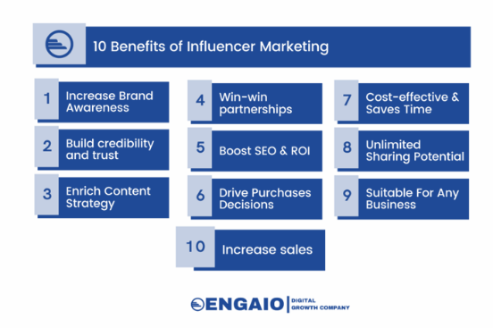
Influencer Marketing
Influencer marketing to relacja między marką a influencerem.
Influencer promuje produkty lub usługi marki za pośrednictwem różnych mediów, takich jak Instagram i YouTube.
Influencer marketing pozwala markom lokalizować i reklamować się bezpośrednio wśród docelowych odbiorców.
Konsumenci stają się coraz bardziej sceptyczni wobec marek i ich taktyk marketingowych, a budowanie zaufania ma kluczowe znaczenie.
Reklama za pośrednictwem influencerów pozwala markom promować się za pośrednictwem kogoś, kogo niszowa społeczność obserwuje, angażuje się i ufa na co dzień.
Notes:
https://engaiodigital.com/influencer-marketing/

Slide 16
Media społecznościowe i podróż (decyzyjna) klienta
Filmy wideo, materiały tworzone przez
innych użytkowników, społeczności mediów społecznościowych
itp. wzmacniają
decyzję o zakupie i promują przyjemność
z użytkowania produktu.
Kupujący może udostępnić informacje o swoim zakupie w mediach społecznościowych, a inni mogą na nie zareagować.
Śledzenie marek, polubienia, własne posty na ich temat angażują klienta i zwiększają jego lojalność.
Reklamy w mediach społecznościowych, posty, polubienia od influencerów itp.
Treści udostępniane przez użytkowników na temat produktu, recenzje itp. skuteczny marketing
Treści, recenzje itp. udostępniane na temat produktu przez innych użytkowników.
ROZWAŻYĆ
OCENiĆ
KUPIĆ
CIESZYĆ SIĘ
REKOMENDOWAĆ
PRZYWIĄZAĆ SIĘ
Notes:
Media społecznościowe odgrywają różne role na różnych etapach procesu decyzyjnego klienta.
Aby uzyskać więcej informacji, zobacz Atherton 2020 Strategia mediów społecznościowych: praktyczny przewodnik po marketingu w mediach społecznościowych i zaangażowaniu klientów.
(Dostosowane z: Atherton 2020 Strategia mediów społecznościowych: praktyczny przewodnik po marketingu w mediach społecznościowych i zaangażowaniu klientów).

Slide 17
Strategia mediów społecznościowych
1. Wyznacz cele
  Cele muszą być powiązane z ogólną strategią firmy
  Celami mogą być np.
    Generowanie potencjalnych klientów
    Aby zwiększyć sprzedaż
    Podnoszenie świadomości
    Zwiększenie zaangażowania klientów
2. Tworzenie person kupujących
  Musisz wiedzieć, do kogo chcesz dotrzeć:
    Wiek, płeć, lokalizacja, wykształcenie
    Z jakich kanałów korzystają? Jak? Kiedy?
    Czego oni szukają?
    Jaki rodzaj treści lubią?
3. Wybierz kanały i utwórz zawartość
  Bądź tam, gdzie są Twoi kupujący!
  Stwórz plan zawartości z
    Czas publikacji postu
    Dla jakiej osoby kupującej jest przeznaczony
    Podsumowanie planowanej zawartości
    W którym kanale zostanie opublikowany?
    Jak będzie mierzony sukces?
    Kto jest odpowiedzialny za to stanowisko?
4. Ustaw metryki
  Skąd wiesz, czy Twój SMM jest skuteczny, czy nie?
  Możliwe wskaźniki, np.
    Sprzedaż, kliknięcia, polubienia, zwiększony ruch na stronie internetowej
  Ustaw wskaźniki zgodnie ze swoimi celami i systematycznie monitoruj.
Notes:
Pamiętaj o celach SMART
Kim są klienci:
Z jakich kanałów korzystają klienci?
W jaki sposób klienci korzystają z kanału?
Czego klienci oczekują od firmy?
Jakich informacji szukają klienci?
Czym interesują się klienci?
Jaki rodzaj treści lubią klienci?
3) Rolą mediów społecznościowych jako istotnej części marketingu treści jest bycie kanałem udostępniania treści. Np. w celu promowania go wśród osób kupujących
Dlatego bardzo ważne jest, aby dowiedzieć się, z których kanałów mediów społecznościowych korzystają Twoje osoby. A następnie być aktywnym w tych kanałach.
4) To, które wskaźniki najlepiej opisują, czy kampania odniosła sukces, czy nie, zależy od tego, co chciałeś osiągnąć. Na przykład liczba polubień postów na Instagramie niekoniecznie koreluje ze wzrostem sprzedaży.

Slide 18
Kampanie w mediach społecznościowych

Slide 19
Co składa się na dobrą reklamę w mediach społecznościowych (lub wzmocniony post)
Jasno określony cel
  Więcej fanów lub polubień? Zwiększenie ruchu na stronie? Frekwencja na wydarzeniach? Leadów? Reklamy ruchu czy reklamy konwersji? Zobacz wideo
Docelowi odbiorcy
  Nie za szeroko! W marketingu treści kluczowe jest precyzyjne targetowanie
  Pamiętaj o celach i zainteresowaniach swoich kupujących (nie możesz jednak kierować do nich reklamy!).
Przyciągnij uwagę!
  "Zasada 1 sekundy" = masz jedną sekundę na zatrzymanie kciuka.
  Wizualizacje + nagłówek + kopia
  Wysokiej jakości, przyciągające wzrok obrazy i filmy
Wezwanie do działania (CTA)! Co chcesz, aby zrobił?
  przeczytać Twój blobpost, jaka jest dla niego/niej kluczowa korzyść? Dlaczego miałby go przeczytać? Powiedz to!
Upewnij się, że Twój post odsyła do odpowiedniej strony docelowej.

Slide 20
Dlaczego SMART?
Kierują marketing we właściwym kierunku. Tzn. dopasowują się do celów biznesowych.
Są mierzalne. Jeśli cele nie są mierzalne, nie są wiele warte.
Dobre i przydatne dla wszystkich celów w marketingu cyfrowym
Konkretny
Mierzalny
Osiągalne:
Istotne
Czas
PRZYKŁAD:
Lokalna firma ogrodnicza (sprzedająca rośliny, sprzęt ogrodniczy itp.) z Gdańska rozszerza swoje usługi. W przyszłym roku skupi się na nowej usłudze - projektowanie ogrodu.
Które z poniższych celów są celami SMART?
Naszym celem jest wzrost o 20%.
Naszym celem jest sprzedaż usługi projektowania ogrodu o wartości 20 000 PLN w 2023 roku.
Naszym celem jest osiągnięcie pozycji największej firmy zajmującej się projektowaniem ogrodów w Polsce w 2023 roku.
Notes:
Nie: brakuje T, a także S (wzrost w czym? Liczba klientów, sprzedaż?).
Tak: wszystkie kryteria SMART są spełnione
Nie: cel nie jest osiągalny

Slide 21
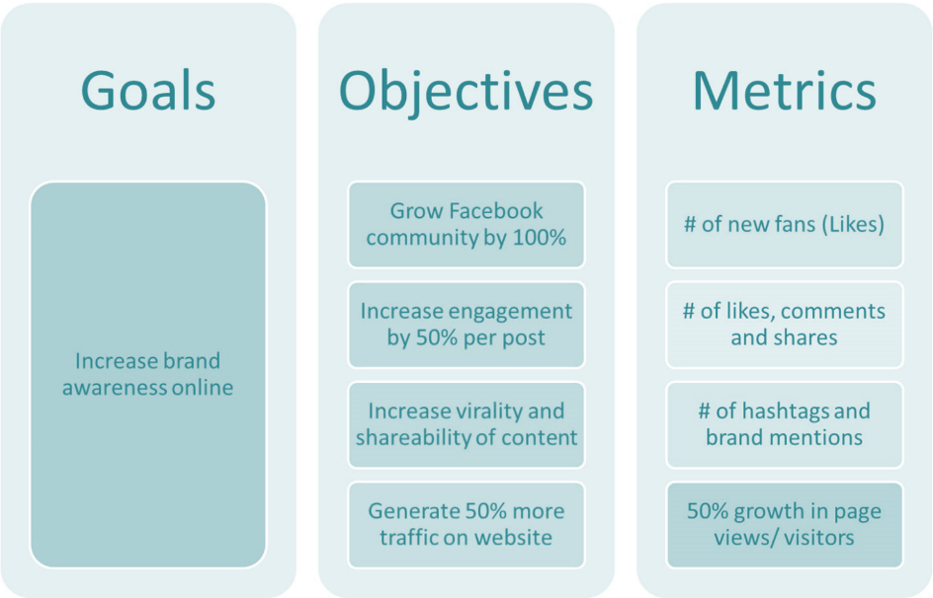
Notes:
Przykład inteligentnych celów i zadań oraz sposobu mierzenia ich sukcesu.

Slide 22
Kierowanie reklam
Meta Business Manager umożliwia tworzenie reklam i kampanii w celu
  Facebook
  Sieć odbiorców na Facebooku
  Instagram
Jeśli chcesz dotrzeć np. do użytkowników TikTok lub LinkedIn, musisz utworzyć reklamy dla tych kanałów osobno
Wybierając kryteria kierowania reklam, pamiętaj o swoich personach kupujących!
Kryteria kierowania reklam na Facebooku, np.
Lokalizacja
Dane demograficzne (wiek, płeć)
Zainteresowania
Sytuacja w związku
Wykształcenie, praca
Pokolenie
Wydarzenie życiowe.
Notes:
Czy powinny one znajdować się w module reklamy cyfrowej?

Slide 23
Okres kampanii
Zazwyczaj 2-4 tygodnie
Możesz wybrać, kiedy Twoja reklama / wzmocniony post będzie wyświetlany. Dzień + pora dnia.
Zazwyczaj dni od poniedziałku do piątku są bardzo popularne, ponieważ w tych godzinach ruch w mediach społecznościowych jest największy. ALE jest też konkurencja
Wieczorami i w weekendy można uzyskać najlepszy zasięg i zaangażowanie. Ludzie mają wtedy więcej czasu.
Notes:
Czy powinny one znajdować się w module reklamy cyfrowej?

Slide 24
Budżetowanie
Metoda zakupu CPC lub CPM
  CPC = koszt kliknięcia
  CPM = cost per mille = koszt za 1000 wyświetleń
Brak stałych cen. Opiera się na tych samych zasadach, co w Google Ads: najlepsza jakość, najniższy CPC.
Lokalizacja, czas, biznes i cel również mają wpływ. "Jedyna prawdziwa odpowiedź brzmi: to zależy". Zobacz przykłady
Instagram: kampanie skierowane do kobiet i osób w wieku 18-34 lat są droższe niż do innych grup docelowych.
Możesz wybrać budżet całkowity lub dzienny. Nawet przy wyborze budżetu całkowitego można ustawić maksymalny dzienny wydatek.
Notes:
Czy powinny one znajdować się w module reklamy cyfrowej?

Slide 25
Tworzenie treści

Slide 26
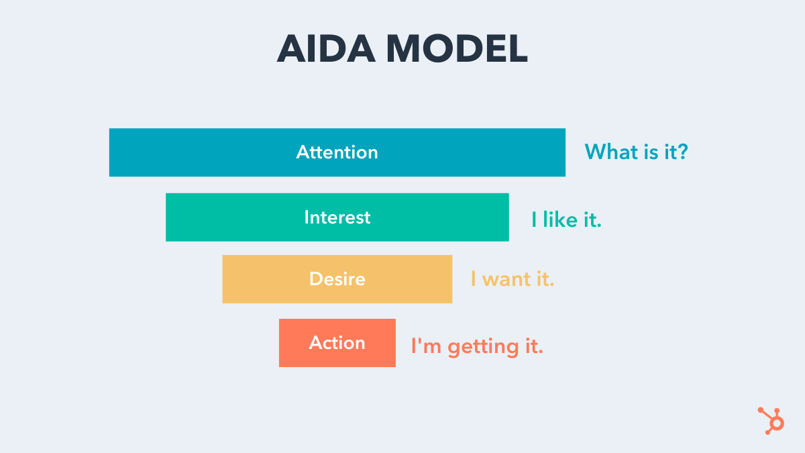
Podczas planowania treści należy pamiętać o modelu AIDA
https://blog.hubspot.com/marketing/aida-model
Notes:
Ważne jest, aby pamiętać o celach podczas tworzenia treści w mediach społecznościowych.
Jako osoby prywatne możemy publikować tylko dla zabawy. Jednak gdy firma publikuje w mediach społecznościowych, posty powinny zawsze mieć jakiś cel.
Posty powinny być odpowiednie dla różnych etapów podróży zakupowej klienta, zgodnie z modelem AIDA.

Slide 27
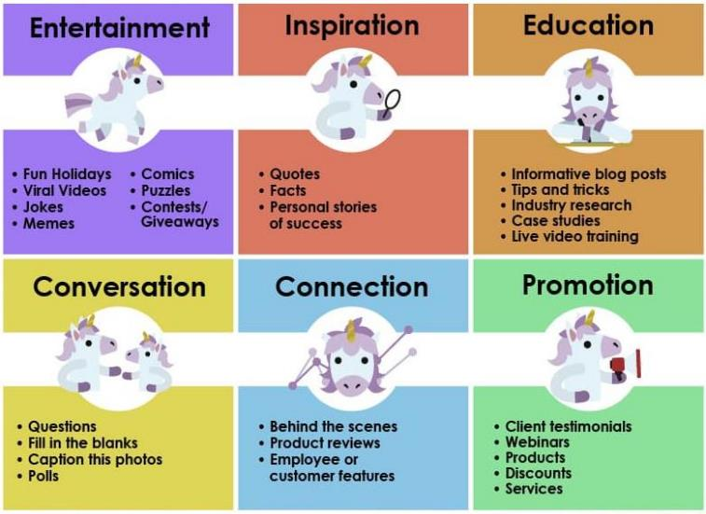
Rodzaje treści w mediach społecznościowych,
które wzbudzają największe zaangażowanie
Notes:
https://mobilemonkey.com/articles/social-media-content-that-drive-most-engagement

Slide 28
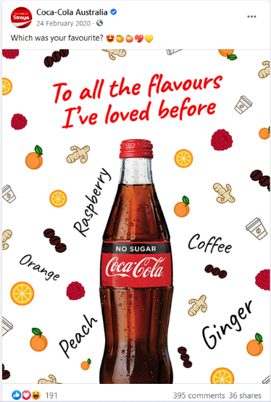
Taktyka angażowania
Konkurs na komentarz
Zadawaj pytania związane z marką
Zbieranie pytań za pośrednictwem komentarzy
Udostępnianie treści stworzonych przez fanów i klientów
Poproś o opinie odbiorców
Przewidywanie i zaspokajanie potrzeb społeczności za pomocą treści
Wykorzystaj to, co jest aktualne
Porozmawiaj o zaangażowaniu społeczności i wpływie poza biznesem
Przejdź na żywo
Notes:
Konkurs na komentarz
Szybkim i skutecznym sposobem na zwiększenie zaangażowania jest przeprowadzenie konkursu lub rozdania na swojej stronie na Facebooku i poproszenie ludzi o skomentowanie postu, aby wziąć udział w konkursie.
Pytania dotyczące marki
Pytania związane z marką, które pomagają promować lub odzwierciedlać markę strony lub firmy, powinny być uwzględniane w regularnych aktualizacjach.
Publikuj wiele pytań związanych z marką, ale upewnij się, że przeplatasz je z pytaniami ogólnymi, aby uczynić je bardziej interesującymi i wciągającymi.
Zbieranie pytań za pośrednictwem komentarzy
Zachęcanie odbiorców do zadawania pytań to świetny sposób na przyciągnięcie zaangażowania i odpowiedzi.
Ta taktyka działa najlepiej, jeśli wyznaczysz motyw lub temat pytań.
Udostępniaj odpowiedzi na swojej stronie w formie wideo lub dokumentu lub odpowiadaj na pytania za pośrednictwem Facebook Live, aby wygenerować jeszcze większe zaangażowanie.
Udostępnianie treści stworzonych przez fanów i klientów Udostępnianie zdjęć lub treści przesłanych lub opublikowanych przez fanów to świetny sposób na pokazanie, jak ważna jest Twoja społeczność i klienci. Pamiętaj tylko, aby poprosić o pozwolenie i pochwalić twórcę.
Proś o opinie odbiorców. Ludzie uwielbiają być włączani i czuć, że mają znaczenie. Jak lepiej wykorzystać tę ludzką cechę niż poprosić odbiorców o opinię lub pomoc w dokonywaniu wyborów w Twojej firmie? Ta taktyka może zdziałać cuda w zwiększaniu zaangażowania.
Przewiduj potrzeby swojej społeczności. Dostarczanie informacji, których odbiorcy chcą i które uznają za pomocne, nie tylko przyciąga komentarze i udostępnienia, ale jest także trzecim najczęstszym powodem, dla którego konsumenci decydują się na zakup od firmy. Im lepiej znasz i rozumiesz ludzi, których chcesz przyciągnąć i z którymi chcesz wchodzić w interakcje, tym łatwiej jest udostępniać informacje, które cenią. I nie myśl, że musisz sam tworzyć wszystkie informacje. Udostępnianie treści stworzonych przez innych również może być bardzo angażujące!
Wykorzystaj to, co jest aktualne. Udostępnianie postów, które omawiają to, co dzieje się w świecie odbiorców, to świetny sposób na zachęcenie do odpowiedzi. Pozwala to dołączyć do rozmów, które ludzie już prowadzą, dzięki czemu Twoja obecność staje się bardziej jak przyjaciela niż podmiotu, który próbuje sprzedać. A ludzie znacznie lepiej reagują na przyjaciół niż sprzedawców. Wszystkie firmy mówią o porach roku i kluczowych momentach w każdym kalendarzu marketingowym. Aby naprawdę się wyróżnić, twórz posty, które są zgodne z wiadomościami, na których zależy Twoim odbiorcom lub które mają na nich wpływ.
Porozmawiajmy o zaangażowaniu społeczności poza biznesem. Ludzie uwielbiają firmy, które mają na celu coś więcej niż tylko zarabianie pieniędzy. Udostępniaj aktualizacje na temat organizacji non-profit, które wspierasz, działań związanych z pozyskiwaniem funduszy, w które jesteś zaangażowany jako firma, lub wszelkich projektów społecznych, nad którymi pracujesz.
Transmisja na żywo. Jednym z najszybszych sposobów na zwiększenie zaangażowania jest rozpoczęcie transmisji na żywo na swojej stronie. Badanie BuzzSumo wykazało, że filmy na żywo na Facebooku powinny trwać co najmniej 12 minut, aby uzyskać maksymalne zaangażowanie. Aby uzyskać jak największe zaangażowanie, należy z wyprzedzeniem promować swoje transmisje na żywo na Facebooku. Jeśli widzowie nie wiedzą, że prowadzisz transmisję na żywo, nie dołączą do niej i stracisz okazję do nawiązania z nimi kontaktu. Według Facebooka filmy na żywo mają średnio sześć razy więcej interakcji niż zwykłe filmy. Ponad połowa marek regularnie publikuje historie na Instagramie. Dzięki dodaniu stories czas spędzany przez użytkowników na Instagramie wydłużył się o prawie 28 minut
https://heyorca.com/blog/social-media-strategy/142-engaging-social-media-question-ideas-with-tips-examples/
https://blog.hootsuite.com/content-idea-cheat-sheet/
https://blog.sagipl.com/social-media-post-content-ideas/
https://www.socialmediatoday.com/social-business/buzzsumo-releases-analysis-100-million-facebook-videos

Slide 29
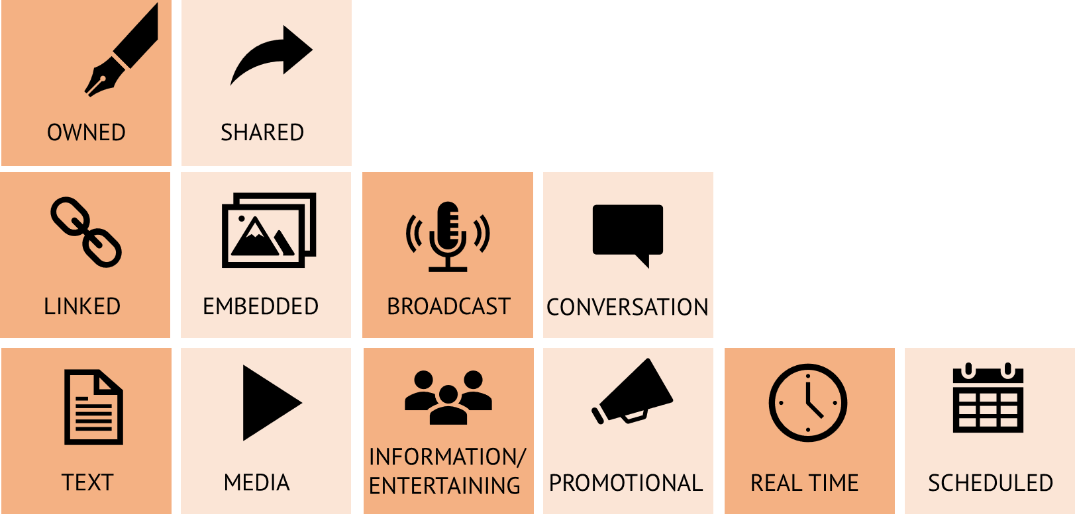
Różnorodność treści
Notes:
Nikt nie chce przychodzić do restauracji, która ma tylko jeden rodzaj jedzenia. Nie odbiegając zbytnio od celu, upewnij się, że Twoje treści nie są nudne i mają różnorodność.
Wypróbuj różne rodzaje treści w mediach społecznościowych, aby zachować świeżość kanału.
https://www.postplanner.com/blog/types-of-social-media-content
Różne rodzaje treści dla mediów społecznościowych - feedalpha
https://www.cutedigitalmedia.com/blog/en/what-types-of-content-work-best-for-each-social-network/

Slide 30



Jak często publikować w mediach społecznościowych?
Minimum | 1 raz/dzień | 1 raz/tydzień | 1 razy w tygodniu | 1 raz/dzień | 2 razy w tygodniu
Idealny | 3-4 razy dziennie | 1-2 razy dziennie | 1 raz/dzień | 5 razy dziennie | 1 raz/dzień
Maksimum | 5 razy dziennie | 3 razy dziennie | 2 /raz dziennie | 30 razy/dzień | 1 raz/dzień
Notes:
Istnieje wiele różnych opinii na temat częstotliwości publikacji w mediach społecznościowych.
W rzeczywistości firmy różnią się między sobą, dlatego trudno jest podać jedną zasadę dotyczącą częstotliwości publikacji. W międzynarodowej korporacji może być kilku pracowników skupiających się wyłącznie na mediach społecznościowych, podczas gdy w małej firmie ta sama osoba jest odpowiedzialna za wszystkie zadania związane z marketingiem i komunikacją.
https://louisem.com/144557/often-post-social-media
https://blog.hootsuite.com/how-often-to-post-on-social-media/

Slide 31
Kiedy publikować?
Najlepszy czas na publikowanie w mediach społecznościowych jest różny w różnych kanałach
Instagram
  Najlepsze godziny to 18:00 - 21:00 i 12:00 - 18:00.
  Najlepszym dniem na publikowanie jest sobota
Facebook
  Najlepsze godziny to 18:00 - 21:00 i 12:00 - 15:00 .
  Najlepsze dni na publikowanie to piątek i sobota
Źródło: https://blog.hubspot.com/marketing/best-times-post-pin-tweet-social-media-infographic
Notes:
Istnieje wiele różnych opinii na temat częstotliwości publikacji w mediach społecznościowych.
W rzeczywistości firmy różnią się między sobą, dlatego trudno jest podać jedną zasadę dotyczącą częstotliwości publikacji. W międzynarodowej korporacji może być kilku pracowników skupiających się wyłącznie na mediach społecznościowych, podczas gdy w małej firmie ta sama osoba jest odpowiedzialna za wszystkie zadania związane z marketingiem i komunikacją.

Slide 32
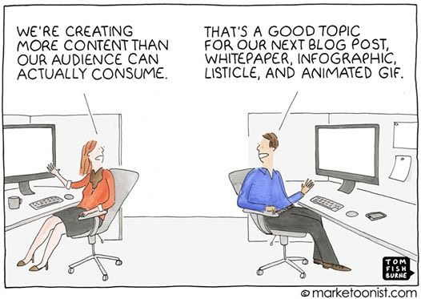

Slide 33
Zadania

Slide 34
Aktywność w klasie
Utwórz grupę 4-5 osób.
Wybierz interesującą firmę lub organizację i przeanalizuj jej obecność w mediach społecznościowych.
Podaj następujące informacje:
  Krótki przegląd firmy (np. branża, wielkość, produkty/usługi)
  Z jakich kanałów mediów społecznościowych korzysta?
  Jakiego rodzaju treści firma produkuje dla mediów społecznościowych? (posty, filmy, konkursy itp.)
  Jak myślisz, do kogo skierowane są ich treści w mediach społecznościowych?
  Czy uważasz, że treść jest interesująca dla grupy docelowej firmy?
  Jak myślisz, do czego dąży firma w swoich mediach społecznościowych?
  Jak aktywnie firma publikuje w mediach społecznościowych?
  Jakiego rodzaju sugestie dotyczące ulepszeń przekazałbyś firmie w zakresie korzystania z mediów społecznościowych?
Przygotuj prezentację na temat swoich spostrzeżeń i przedstaw je klasie.

Slide 35
Zadanie grupowe
Ocena:
Niedostateczna:
W pracy brakuje większości wymaganych elementów. Wykorzystanie źródeł jest ograniczone. Praca nie wykazuje zrozumienia wykorzystania mediów społecznościowych w marketingu.
Dostateczna::
Grupa badała kanały mediów społecznościowych, ale tylko powierzchownie, a wykorzystanie źródeł jest ograniczone. Mają pewne pojęcie o możliwościach wykorzystania mediów społecznościowych w marketingu.
Znakomity:
Grupa dokładnie przeanalizowała kanały mediów społecznościowych pod różnymi kątami. Ich praca wykazała głębokie zrozumienie możliwości wykorzystania mediów społecznościowych w marketingu.
Utwórz grupę 4-5 osób.
Wybierz dwa kanały mediów społecznościowych i zapoznaj się z nimi.
Dowiedz się:
Jakie rodzaje treści są typowe dla tego kanału?
Liczba użytkowników w Twoim kraju? Opisz typowego użytkownika kanału.
Czy kanał może być wykorzystywany w marketingu? W jaki sposób? Na czym opiera się budżetowanie?
Najczęstsze błędy popełniane w tym kanale? Jak można ich uniknąć?
Przygotuj prezentację .ppt na temat swoich spostrzeżeń. Pamiętaj o podaniu źródeł.
Notes:
Zadanie to może być wykonane jako praca indywidualna lub grupowa.

Slide 36
Zadanie indywidualne
Trendy w mediach społecznościowych
Krajobraz mediów społecznościowych przechodzi obecnie transformację.
Wyszukiwanie informacji o najnowszych osiągnięciach i trendach.
Które kanały tracą na popularności?
Które kanały zyskują więcej użytkowników?
Które typy treści (np. filmy, obrazy) są najbardziej popularne wśród użytkowników, a które nie?
Jakiego rodzaju treści oczekują klienci od marek?
Jakie są najskuteczniejsze sposoby wykorzystania mediów społecznościowych w marketingu?
Napisz krótki esej (1,5-2 A4) na temat trendów w mediach społecznościowych. Pamiętaj o podaniu źródeł.
Ocena:
Niepowodzenie:
W pracy brakuje większości wymaganych elementów. Wykorzystanie źródeł jest ograniczone. Praca nie wykazuje zrozumienia mediów społecznościowych i najnowszych trendów.
Przełęcz:
Praca zawiera wszystkie wymagane elementy, ale analiza jest powierzchowna. Wykorzystanie źródeł jest ograniczone. Praca wykazuje pewne zrozumienie mediów społecznościowych i ich najnowszych trendów.
Znakomity:
Student dokładnie przestudiował temat pod różnymi kątami. Praca wykazała głębokie zrozumienie mediów społecznościowych i najnowszych trendów.

Slide 37
Zadanie grupowe
Planowanie kampanii w mediach społecznościowych dla firmy
Uzasadnij, dlaczego wybrałeś wybrane kanały mediów społecznościowych.
Przedstaw nam cele, założenia i wskaźniki dla każdej kampanii.
Pisz posty, wybieraj zdjęcia. Poinformuj nas o swoich celach. Prosimy również o podanie budżetu. Oznacza to, że posty organiczne nie wystarczą. Nie będziesz w stanie robić ("prawdziwych" promocji, z np. Business Managerem).
Ocena:
Niepowodzenie: brakuje kilku elementów zadania.
Zaliczone: cele, wskaźniki są w większości poprawne. Budżet i targetowanie są odpowiednie. Posty zostały opublikowane.
Wybitne: wyniki świadczą o doświadczeniu; kampania jest profesjonalnie zaplanowana.
Notes:
uzasadnienie kanałów: firma powinna wybrać kanały, z których korzystają jej buyer personas

Slide 38
Materiał DEMS ma na celu zwiększenie umiejętności marketingu cyfrowego w szkolnictwie wyższym, odpowiadając na potrzeby biznesu i organizacji. Użytkownicy mają dostęp do obszernych zestawów slajdów z ćwiczeniami i zadaniami, a także do szczegółowych instrukcji dla nauczycieli. Możesz swobodnie korzystać z części lub całości dostępnych materiałów.
Materiał zawiera treści i dane liczbowe pobrane z Internetu
i w związku z tym może ulec zmianie. Źródła zostały podane zgodnie z zasadami dozwolonego użytku. Cały materiał można obejrzeć i pobrać ze strony www.dems.pro. Wszystkie materiały są przeznaczone do otwartego użytku
i współfinansowane przez program Erasmus +.

